Slide 1
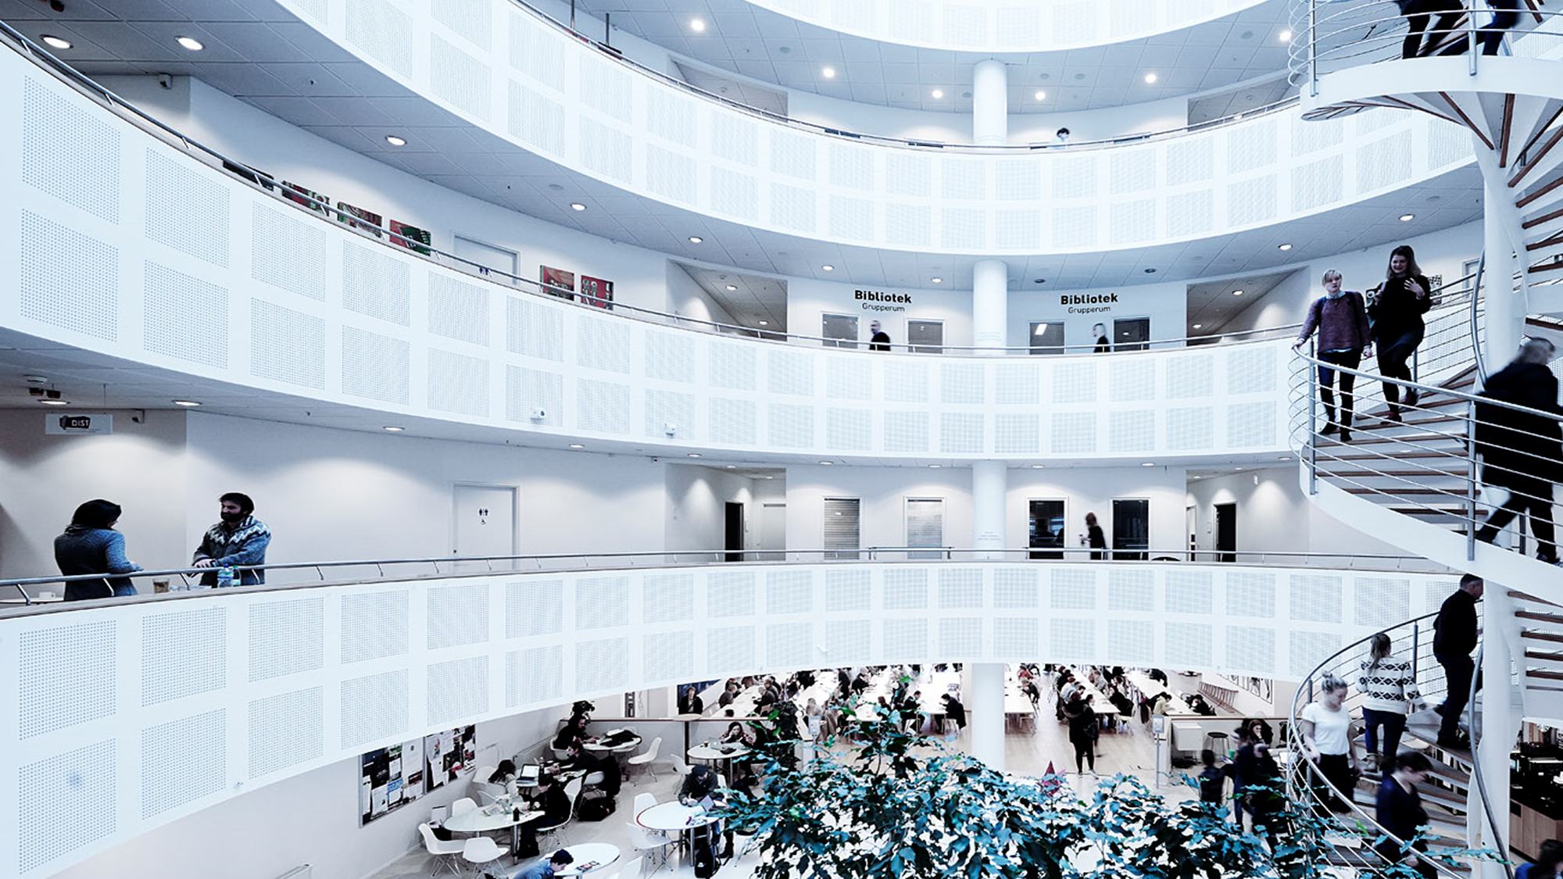

DET TEKNISKE FAKULTET FOR
IT OG DESIGN
NAVN

Slide 2
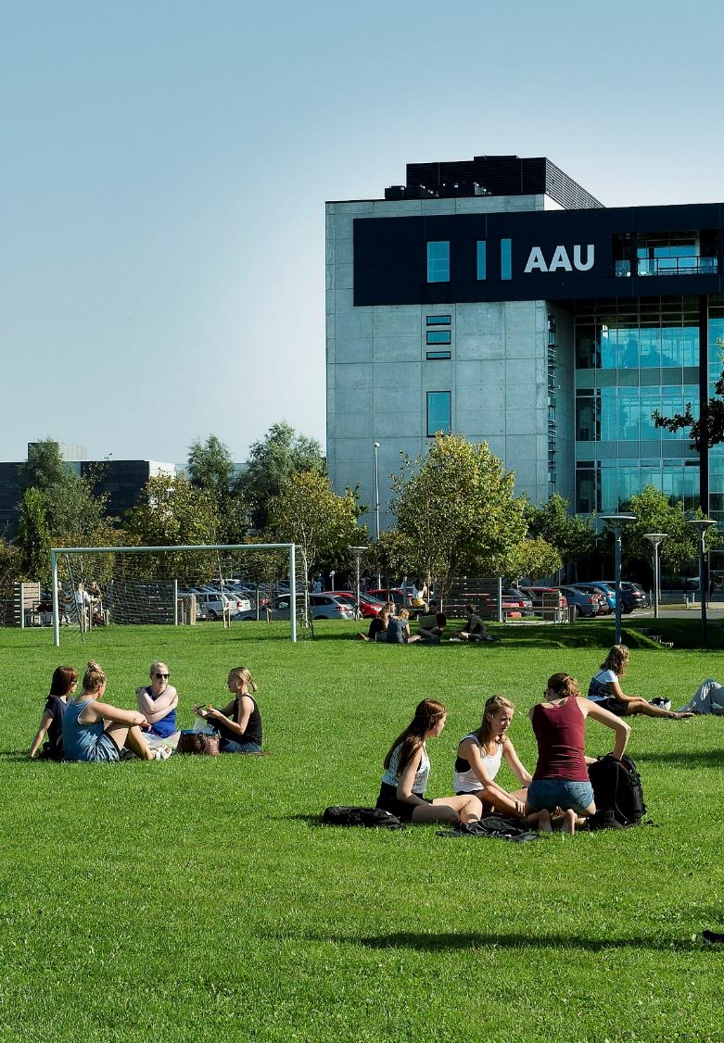
INDHOLD
TECH OG AAU GENERELT
DIGITALISERING OG BÆREDYGTIGHED
INSTITUTTER
UDDANNELSE
FORSKNING
VIDENSAMARBEJDE

Slide 3
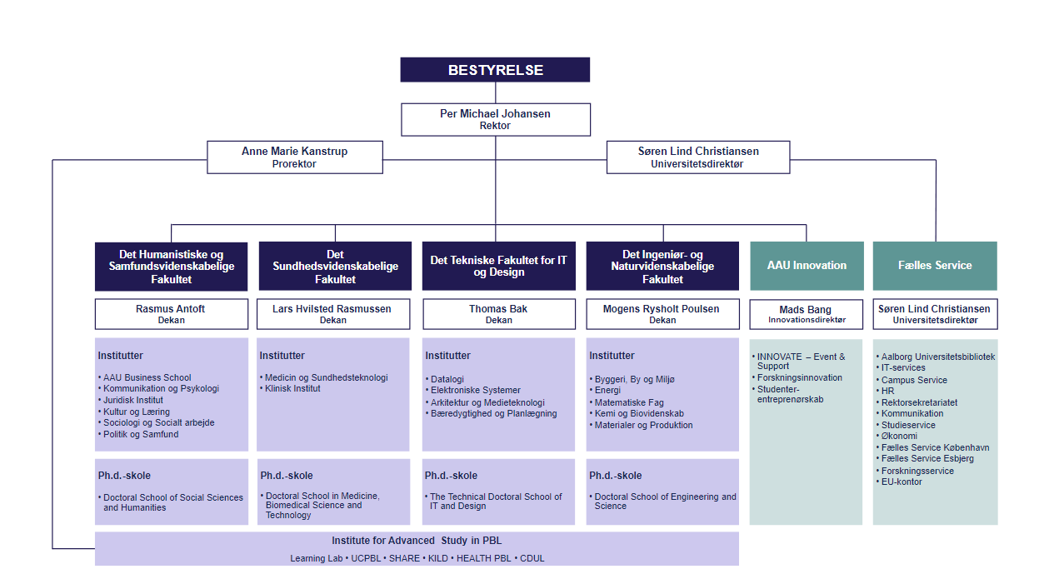
AAU – ORGANISATION
Opdateret August 2023

Slide 4
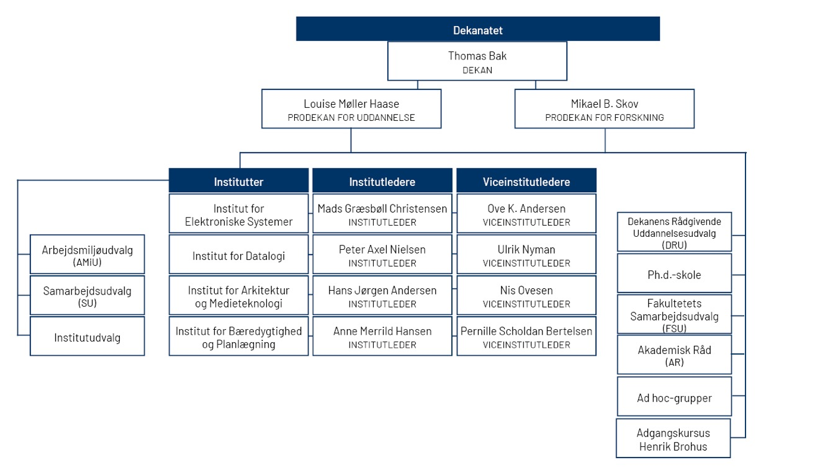
TECH – ORGANISATION
Notes:
Bør nok opdateres samt laves i et andet filformat

Slide 5
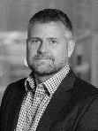

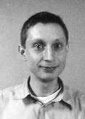
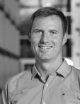
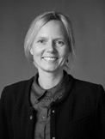
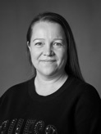

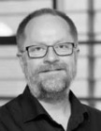
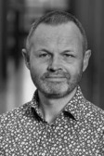
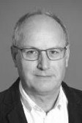
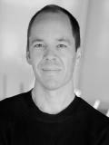
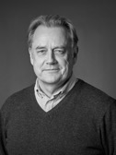
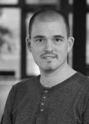

TECH – LEDERGRUPPE
Thomas Bak
Dekan
Mads G. Christensen
Institutleder, Elektroniske Systemer
Ove K. Andersen
Viceinstitutleder,
Elektroniske systemer
Jimmy Jessen Nielsen
Ph.d.-skoleleder
Louise Møller Haase
Prodekan for uddannelse
Anne Merrild Hansen
Institutleder,
Bæredygtighed og Planlægning
Pernille Scholdan Bertelsen
Viceinstitutleder,
Bæredygtighed og Planlægning
Henrik Brohus
Leder af Adgangskursus
Mikael B. Skov
Prodekan for forskning
Hans Jørgen Andersen
Institutleder, Arkitektur og Medieteknologi
Nis Ovesen
Viceinstitutleder,
Arkitektur og Medieteknologi
Ulrik Nyman
Viceinstitutleder,
Datalogi
Lise Dahlgaard
Sekretariatschef
Peter Axel Nielsen
Institutleder, Datalogi

Slide 6
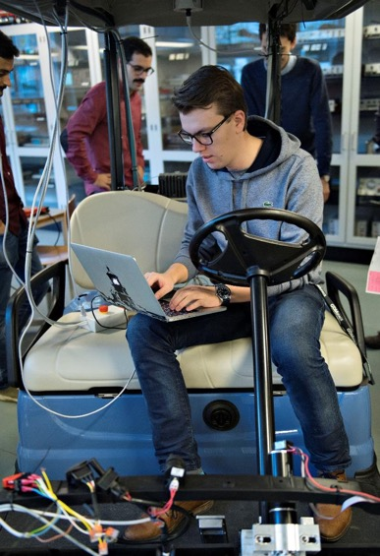
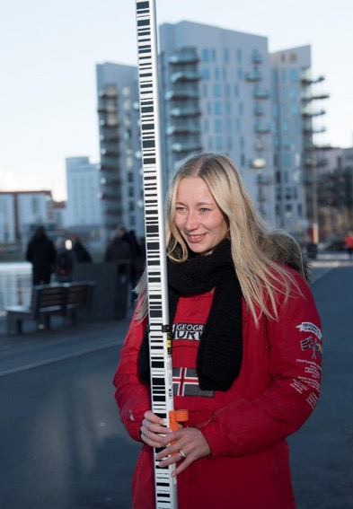
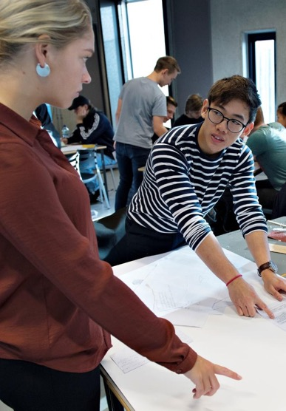
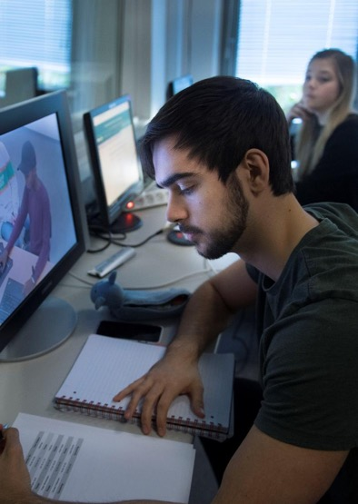
DET TEKNISKE FAKULTET FOR IT OG DESIGN
Adresserer globale udfordringer gennem uddannelse, forskning og vidensamarbejde, der skaber fremtidens:
digitale løsninger med respekt for menneskets adfærd og behov
teknologi og viden til bæredygtig omstilling
arkitektur og design, der integrerer æstetik og ingeniørvidenskab
Eksempler på forskning:
Planlægning: Energi, vandinfrastruktur og cirkulær økonomi
Digitalisering: Internet of Things, big data, virtual reality og cyber physical systems
Autonome systemer: Robotter, droner og satellitter
Kommunikation: Connectivity, 5G og antenneforskning
Human Touch: Bæredygtig arkitektur og design
Notes:
Eksempler
Virtual reality: Bekæmpe angst hos børn med autisme. Få ældre til at motionere mere
Big data: Sikre en mere effektiv, sikker og miljøvenlig trafik
Robotter, droner og satellitter: Udvikling af selvkørende robotter, der kan vise vej i lufthavne og på hospitaler
Kunstig intelligens: Forbedre høreapparater ved at fjerne støj og tydeliggøre tale
Bæredygtig arkitektur/Vedvarende energi: Udvikling af NUL-energihuse. Verdens største forskningsindsats inden for fjernvarme
Vandinfrastruktur: Bidrage til at mindske et globalt årligt vandspild i verdens første modulopbyggede laboratorium

Slide 7

TECH-PROFIL
Vi adresserer globale udfordringer gennem uddannelse, forskning og vidensamarbejde, der skaber fremtidens:
Digitale løsninger med respekt for menneskets adfærd og behov.
Teknologi og viden til bæredygtig omstilling.
Arkitektur og design, der integrerer æstetik og ingeniørvidenskab.
Vi handler ved rettidig inddragelse af FN’s 17 verdensmål for bæredygtig udvikling i forskning, uddannelse og vidensamarbejde.
SIDE
7

Slide 8
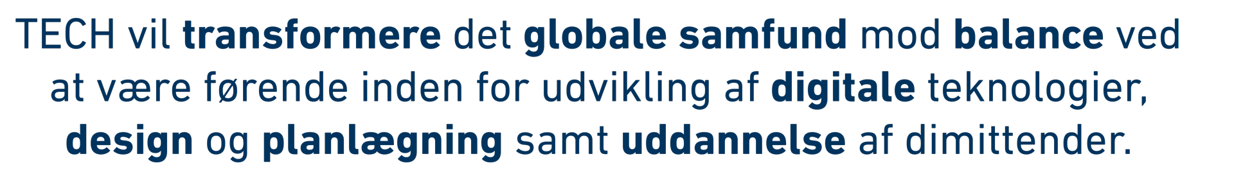
ET GLOBALT SAMFUND
I BALANCE
TRANSFORMATIV
VIDEN
DIGITALE LØSNINGER
OG DESIGN
LØSNINGSORIENTEREDE
DIMITTENDER
Den bæredygtige omstilling kræver en transformation af det globale samfund – økonomisk, socialt og miljømæssigt − ved hjælp af nye teknologier og design af produkter, services, indretninger og infrastrukturer.
TECH vil sætte sine forskningsmiljøers faglige bredde i spil for at udvikle teknologier og løsninger, der både opfylder aktuelle behov og understøtter transformationen mod et bæredygtigt samfund.
Transformationen mod et bæredygtigt samfund fordrer grundlagsskabende og transformativ viden i tæt interaktion med relevante aktører.
TECH vil drage nytte af sin unikke position og erfaring som landets førende universitet inden for samarbejde til at frembringe viden og løsninger på kort og langt sigt.
Digital teknologi, design og planlægning former samfundet og skaber muligheder ved udvikling og integration af det digitale, fysiske og humane.
TECH vil via forskningsmiljø-ernes spidskompetencer og bredde tilvejebringe værdi-skabende viden, nytænke digitalisering af processer og designe intelligente systemer med mennesket i centrum.
Samfundsudviklingen fordrer dimittender, der kan bidrage helhedsorienteret til styrket konkurrenceevne og øget innovationskraft.
TECH vil gennem et fokus på
problembaseret læring, tværfaglighed ved integration af STEM* og SSH*, variation i samarbejdsformer, innovation, entreprenørskab og livslang læring sikre, at dimittender opnår de kompetencer, som efterspørges af fremtidens arbejdsmarked.
*STEM: Science, Technology, Engineering and Mathematics
*SSH: Social Sciences and Humanities.

Slide 9
TECH I TAL
4 institutter – 1 ph.d.- skole – omkring 60 uddannelser
4.300 studerende - heraf knap 700 internationale studerende
215 ph.d.-studerende
770 fastansatte
833 mio. kr. i budgetteret omsætning
AALBORG
2900 studerende
KØBENHAVN
1400 studerende
Notes:
Antal studerende https://www.aau.dk/om-aau/noegletal/studerende/
Antal ansatte https://www.aau.dk/om-aau/aau-i-tal/ansatte/
Antal phd: https://www.aau.dk/om-aau/aau-i-tal/forskning/

Slide 10


HØJT INTERNATIONALT NIVEAU
1
BEDSTE INGENIØR-UNIVERSITET I EUROPA
OG NR. 11 I VERDEN
NR. 4 I VERDEN OG NR. 1
I EUROPA INDEN FOR INGENIØRUDDANNELSER
VIRKSOMHEDERNES FORETRUKNE SAMARBEJDSPARTNER
NR. 9 I VERDEN OG BEDST I DANMARK INDEN FOR BÆREDYGTIGHED
Inden for ingeniørvidenskab er Aalborg Universitet placeret som nr. 11 blandt verdens universiteter. Det er bedste placering i Europa.
U.S. News & World Report, 2023
Analyse fra MIT kårer AAU
som Europas bedste
og verdens fjerdebedste universitet
inden for ingeniøruddannelser.
MIT-rapport “The global state of the art in
engineering education, 2018”
Dansk Industri har spurgt medlems-
virksomhederne om de danske universiteters samarbejdsevner. Her scorer AAU højest.
DI analyse 2020: Danmark tilbage på
vidensporet V
AAU ligger nr. 9 i hele verden blandt ca. 1.600 universiteter og nr. 1 i Danmark, når det gælder universiteternes bidrag til at nå FN’s 17 verdensmål.
Times Higher Education, 2023
Notes:
BEDSTE INGENIØR-UNIVERSITET I EUROPA OG NR. 11 I VERDEN: På verdensplan overgås AAU kun af Massachusetts Institute of Technology (MIT) samt ni universiteter fra Kina, Singapore og Hongkong.

Slide 11

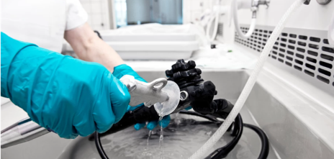
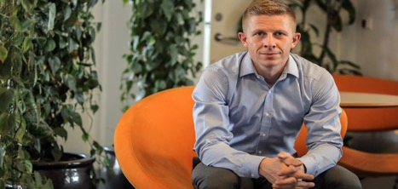
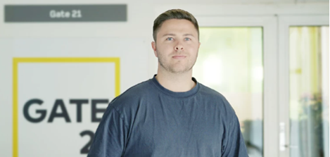
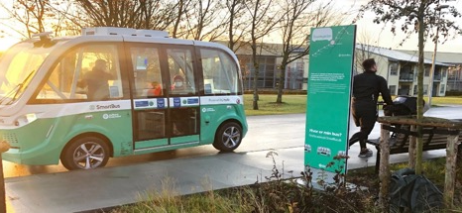


DIGITALISERING & BÆREDYGTIGHED
STUDERENDE UDVIKLER BÆREDYGTIGE ROBOTTER TIL RUMDESINFEKTION I SUNDHEDSVÆSENET
OMSTILLING AF VERDENS ENERGIFORBRUG GIVER BÆREDYGTIG VEDVARENDE ENERGI
SPECIALE: ENERGIREDUKTION I OVERGANGEN
FRA NATURGAS TIL FJERNVARME
PLANTEBASEREDE FØDEVARER SÆNKER LANDBRUGETS KLIMABELASTNING
FØRERLØSE BUSSER SKABER SOCIALT BÆREDYGTIGE OG SAMMENHÆNGENDE BYER
KUNSTIG INTELLIGENS TIL BEDRE INDSAMLING AF MARITIMT DATA FOR AT FORSTÅ MILJØPROBLEMER

Slide 12
DIGITALISERING I VERDENSKLASSE
Nr. 1 i Danmark
Største optag på IT-uddannelser i Danmark
I top 3 blandt dataloger i Danmark
Nummer to og tre på listen over dataloger i Danmark med størst kvalitet og relevans målt på citationer er professorer på AAU.
1
BEDSTE INGENIØR-UNIVERSITET I EUROPA
OG NR. 11 I VERDEN
AAU står for 22% af de danske universiteters samlede optag
NR. 4 I VERDEN OG NR. 1
I EUROPA INDEN FOR INGENIØRUDDANNELSER
Notes:
Største optag på IT-uddannelser i Danmark
(UFM 2022) AAU står for 22 procent. Nr. 2 er Aarhus Universitet med 19 procent og nr. 3 er DTU med 16 procent.
I top tre blandt dataloger i Danmark (mest citerede). Nr. 2 er Christian S. Jensen og nr. 3 er Kim Guldstrand Larsen – begge fra AAU. (h-indeks, Google Scholar 2021).
Inden for ingeniørvidenskab er Aalborg Universitet placeret som nr. 11 blandt verdens universiteter. Det er den bedste placering i Europa.
(U.S. News & World Report, 2023)
Analyse fra MIT kårer AAU som Europas bedste og verdens fjerdebedste universitet inden for ingeniøruddannelser.
(MIT-rapport “The global state of the art in engineering education, 2018”)
BEDSTE INGENIØR-UNIVERSITET I EUROPA OG NR. 11 I VERDEN: På verdensplan overgås AAU kun af Massachusetts Institute of Technology (MIT) samt ni universiteter fra Kina, Singapore og Hongkong.

Slide 13





BÆREDYGTIGHED I VERDENSKLASSE
AAU er placeret på en samlet 9.- plads inden for bæredygtighed blandt omkring 1.600 universiteter.
Nr. 2 i verden:
SDG #4: Kvalitet i uddannelse
Nr. 2 i verden:
SDG #10: Mindre ulighed
Nr. 2 i verden:
SDG #17: Partnerskaber for handling

Slide 14
INSTITUT FOR ELEKTRONISKE SYSTEMER
Forskning
AUTOMATION AND CONTROL
CONNECTIVITY
ANTENNAS, PROPAGATION AND MILLIMETER-WAVE SYSTEM
WIRELESS COMMUNICATION NETWORKS
COMMUNICATION, MEDIA AND INFORMATION TECHNOLOGIES
AI AND SOUND

Slide 15
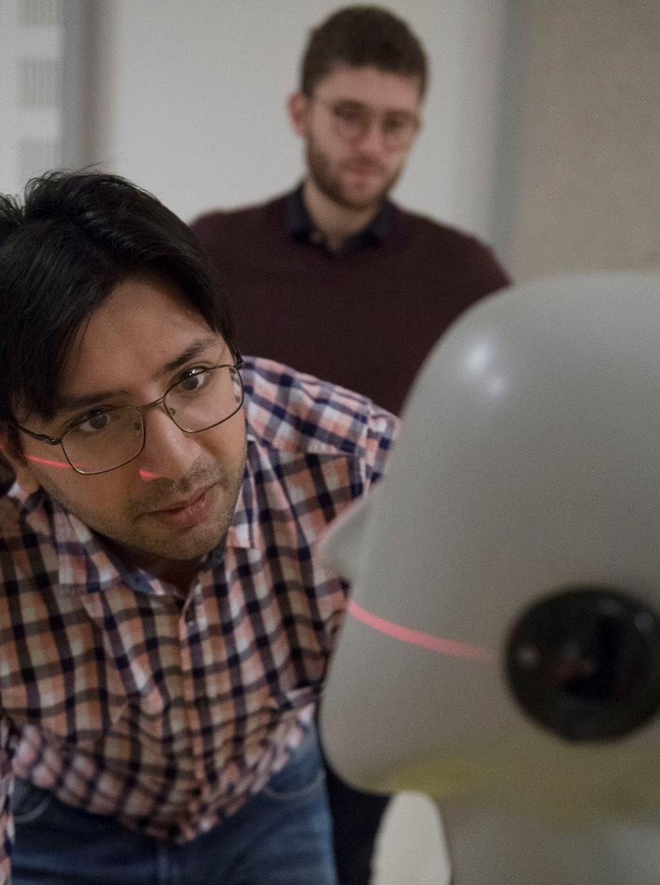
INSTITUT FOR ELEKTRONISKE SYSTEMER
Forskning
  Antenner og mobilteknologi
  Trådløs kommunikation
  Akustik og teknisk audiologi
  Robotteknologi
  Cybersikkerhed
  Rumfart og satellitter
  Kunstig intelligens og IoT

Slide 16
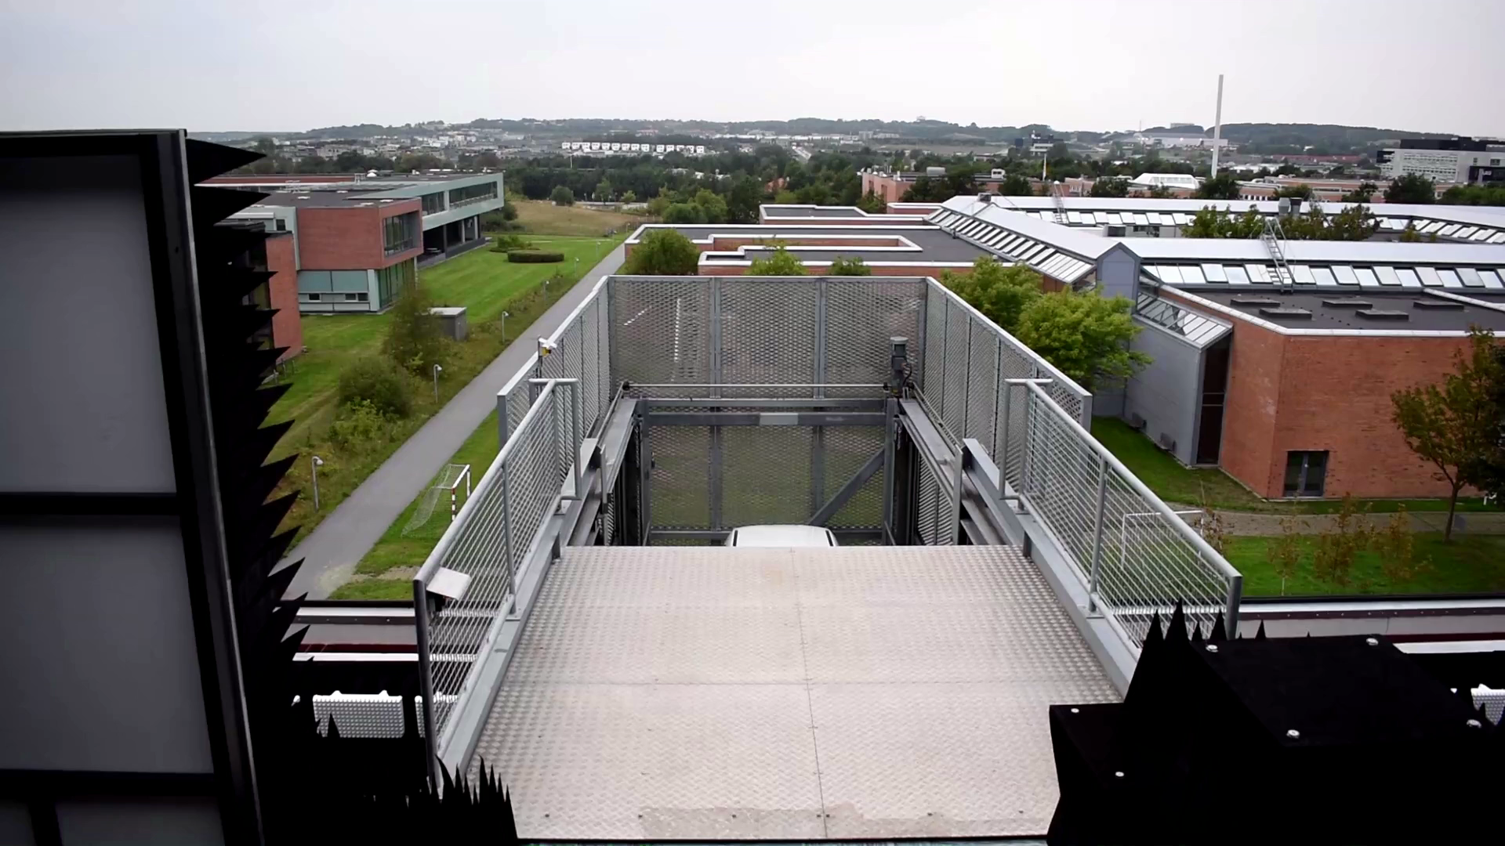
INSTITUT FOR ELEKTRONISKE SYSTEMER
Forskning
NYT ANTENNELABORATORIUM – UNIKT I VERDEN
Det største af sin slags i verden og med de nyeste teknologier
Det første i verden, der kan skubbe tag og vægge til side
Elevator og måleplatform, der kan køre objekter på 3500 kg ind i rummet.
Kombinerer mulighederne ved et lukket radiolaboratorium og udendørs målestationer
Simulerer et uendeligt stort rum, som er lukket og radiodødt.
Kan måle kæmpeobjekter og signaler over enorme afstande uden jordrefleksion og andre påvirkninger

Slide 17
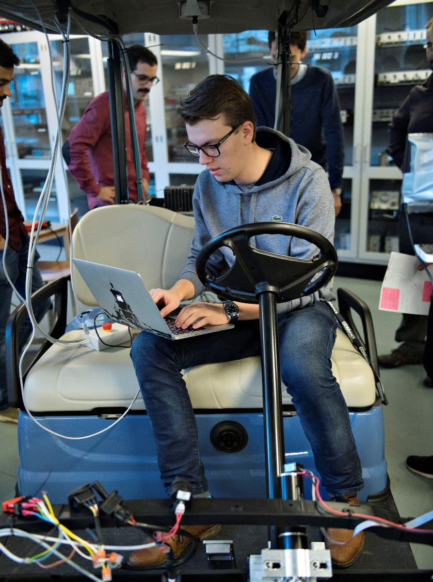
INSTITUT FOR ELEKTRONISKE SYSTEMER
Uddannelse
Udbyder en bred vifte af bachelor- og kandidatuddannelser inden for elektronik, herunder bl.a. robotteknologi, informations- og kommunikationsteknologi og trådløse kommunikationssystemer

Slide 18
INSTITUT FOR DATALOGI
Forskning
DATA ENGINEERING, SCIENCE OG SYSTEMS
DATABASE, VIDEN OG WEBTEKNOLOGIER
DISTRIBUEREDE,
INDLEJREDE OG
INTELLIGENTE SYSTEMER
HUMAN-CENTERED COMPUTING
Tværgående team
ARTIFICIAL INTELLIGENCE AND MACHINE LEARNING (AI-ML)

Slide 19
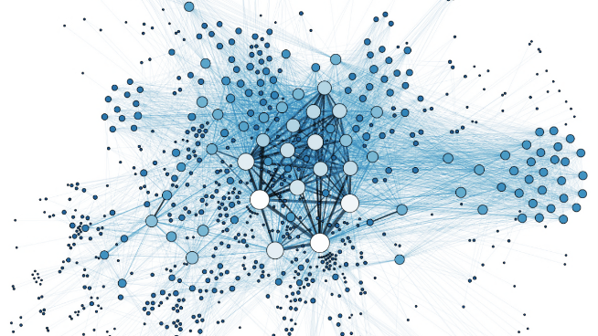

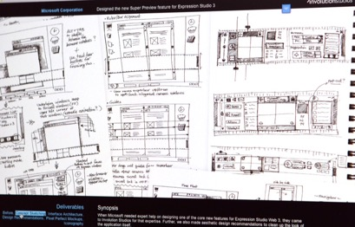
INSTITUT FOR DATALOGI
Forskning
Forskning i verdensklasse (Research Evaluation 2016-2020)
Udstrakt samarbejde med danske og internationale virksomheder
Kerneområder:
  • Indlejrede softwaresystemer
  • Cyberfysiske systemer
  • Kunstig intelligens og maskinlæring
  • Dataintensive systemer
  • Big data
  • Analytics for spatio-temporale data
  • Software engineering
  • Human-AI interaction
  • Human-Centred Computing
  • Interaktionsdesign
  • Internet of Things (IoT)

Slide 20
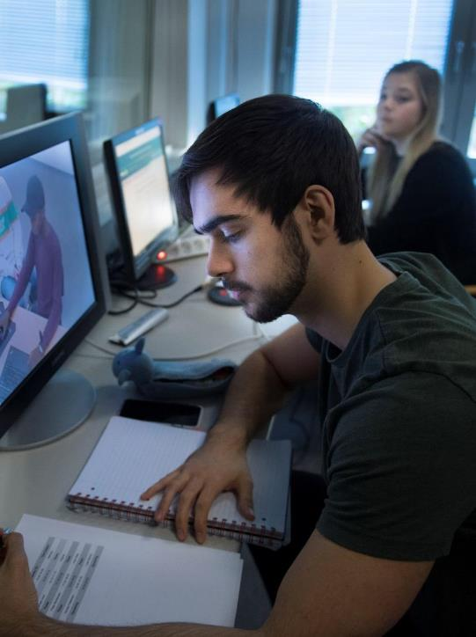
INSTITUT FOR DATALOGI
Uddannelse
Udbyder en lang række klassiske bachelor- og kandidatuddannelser såsom
Software
Datalogi
Informationsteknologi
Derudover bl.a.
Kandidatuddannelse i Digitalisering og applikationsudvikling til bachelorer med en ikke-IT-faglig baggrund

Slide 21
INSTITUT FOR ARKITEKTUR OG MEDIETEKNOLOGI
Forskning
ARKITEKTUR
INDUSTRIELT DESIGN
URBAN DESIGN
MEDIETEKNOLOGI

Slide 22
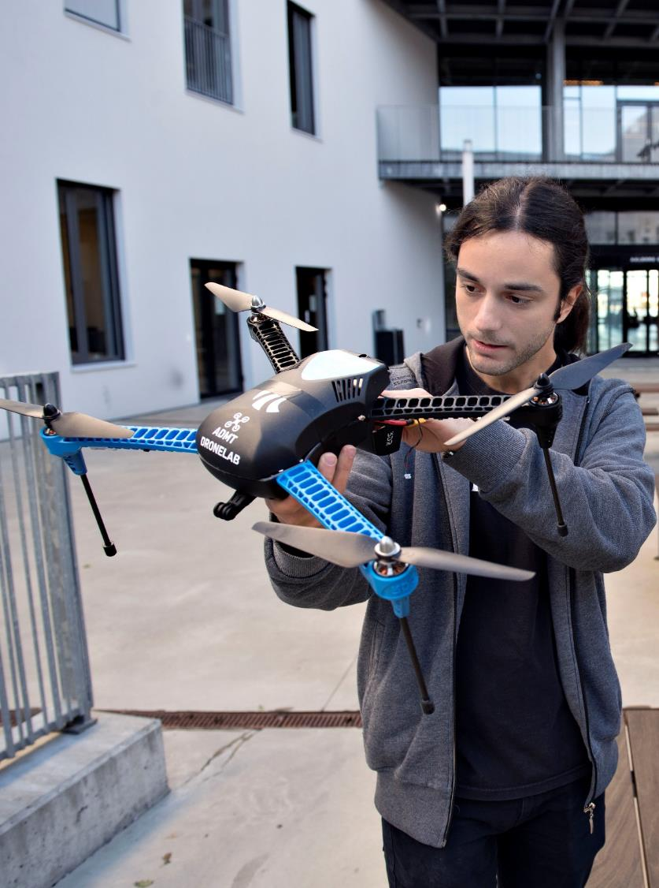

INSTITUT FOR ARKITEKTUR
OG MEDIETEKNOLOGI
Forskning
NUL-energihuse – bæredygtig arkitektur
Byrum, arkitektur og velbefindende - kan arkitektur påvirke stress?
Ekskluderende Design – design der hindrer udsattes ophold i byen
Arkitektur som katalysator for byudvikling og cirkulære samfund
Computer vision & AI til monitorering af kloakker
Designed to Last – bæredygtigt design
ReshapeWaste – genanvendelse af industriens affaldsprodukter
Virtual Reality motiverer ældre til motion
Servicedesign skaber brugervenlige digitale løsninger, fx for ældre borgere
Menneske-robot-interaktion – for fremtidens velfærdsteknologi
Nye design- og fabrikationsmetoder inden for arkitektur

Slide 23
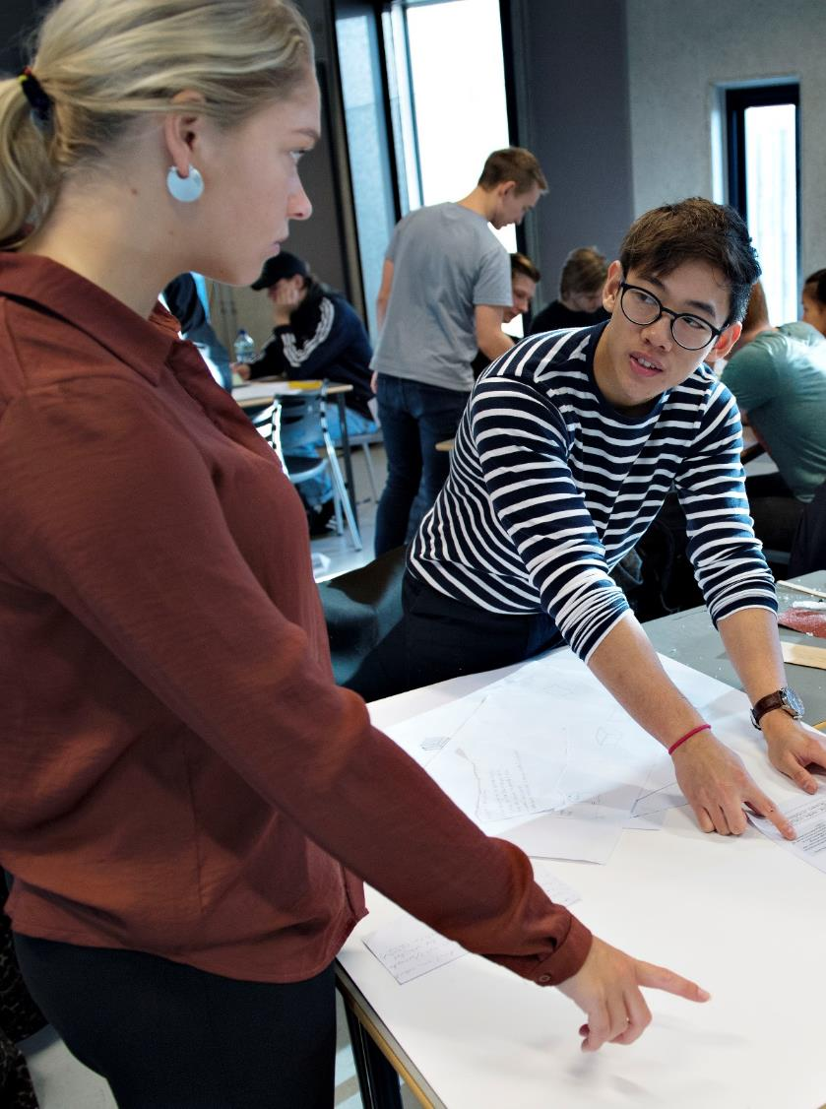
INSTITUT FOR ARKITEKTUR
OG MEDIETEKNOLOGI
Uddannelse
Enestående sammensætning af bachelor- og kandidatuddannelser inden for arkitektur, design, medieteknologi
Sammensætningen, som er unik i Danmark, skaber fundamentet for udvikling af kompetencer inden for teknologi og design med mennesket i fokus

Slide 24


INSTITUT FOR
BÆREDYGTIGHED OG PLANLÆGNING
Forskning
BÆREDYGTIGE ENERGISYSTEMER OG PLANLÆGNING
MILJØVURDERING
BÆREDYGTIG OMSTILLING
BÆREDYGTIG PRODUKTION OG FORBRUG
FORVALTNING AF NATURRESOURCER
GEOINFORMATIK OG GEODÆSI
BRUGERINDDRAGENDE PROCESSER I TEKNOLOGIUDVIKLING OG DIGITALISERING
MARITIM MANAGEMENT
AREALANVENDELSE OG
LANDMÅLING
BÆREDYGTIGT DESIGN
CIRCULÆR ØKONOMI
PBL (PROBLEM BASERET LÆRING)

Slide 25
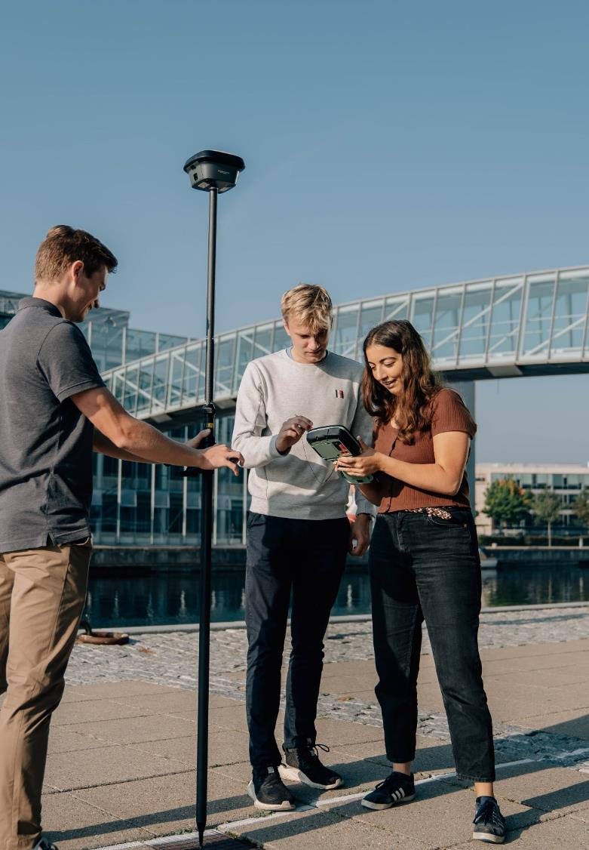


INSTITUT FOR BÆREDYGTIGHED OG
PLANLÆGNING
Forskning
Cirkulær økonomi, teknologi, bæredygtige byer, energi, havforvaltning og miljøplanlægning samt bæredygtig omstilling og design.
Et internationalt stærkt forskningsmiljø for livscyklusvurderinger.
Verdens største forskningsindsats inden for fjernvarme (4DH).
Bæredygtig og ansvarlig teknologiudvikling baseret på virkelige problemstillinger med fokus på forholdet mellem nye teknologier, økologier og samfund.
En af drivkræfterne bag regionaliseringen af EU’s fiskeripolitik.
Stedet, hvor alle danske landinspektører uddannes.
Et verdenskendt forskningsmiljø i problembaseret læring (hjemsted for UNESCO-center for Problem Based Learning in Engineering Science and Sustainability).

Slide 26
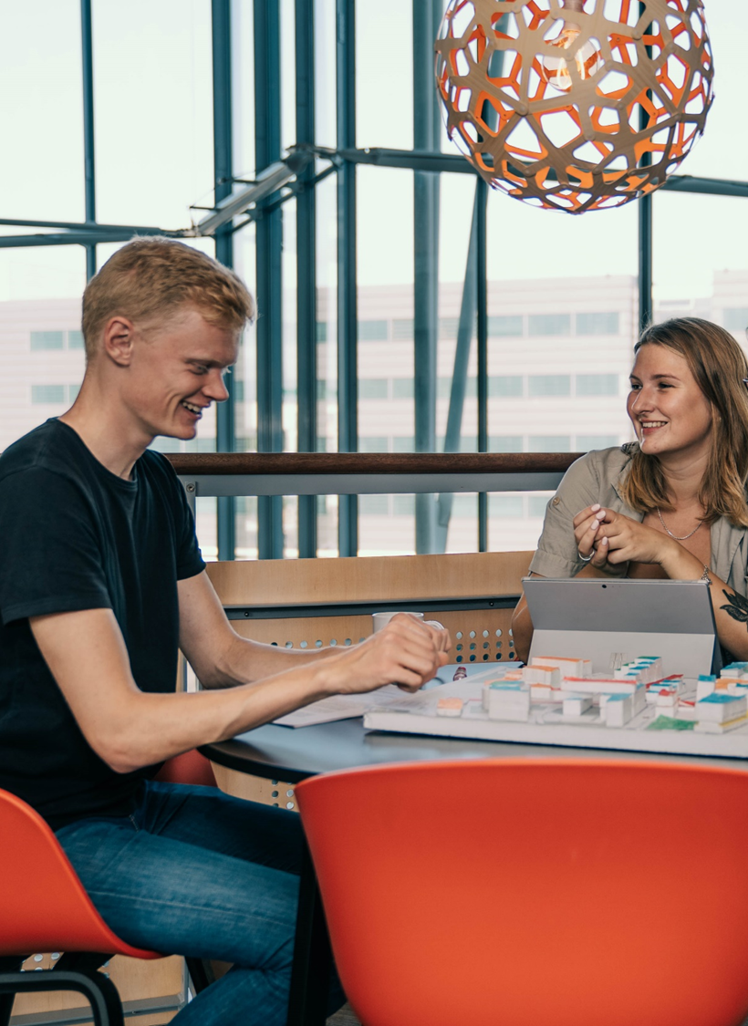

INSTITUT FOR BÆREDYGTIGHED OG PLANLÆGNING
Uddannelse
Udbyder en lang række uddannelser der søger at sikre en bæredygtig samfundsudvikling og omstilling.
Porteføljen spænder bredt:
Fra socio-tekniske, miljø-, energi- og designtekniske, internationale og forvaltningsmæssige aspekter
over fysisk planlægning, sektorplanlægning
og arealforvaltning
til tekniske discipliner som
landmåling og kortlægning
Alle med fokus på bæredygtighed

Slide 27
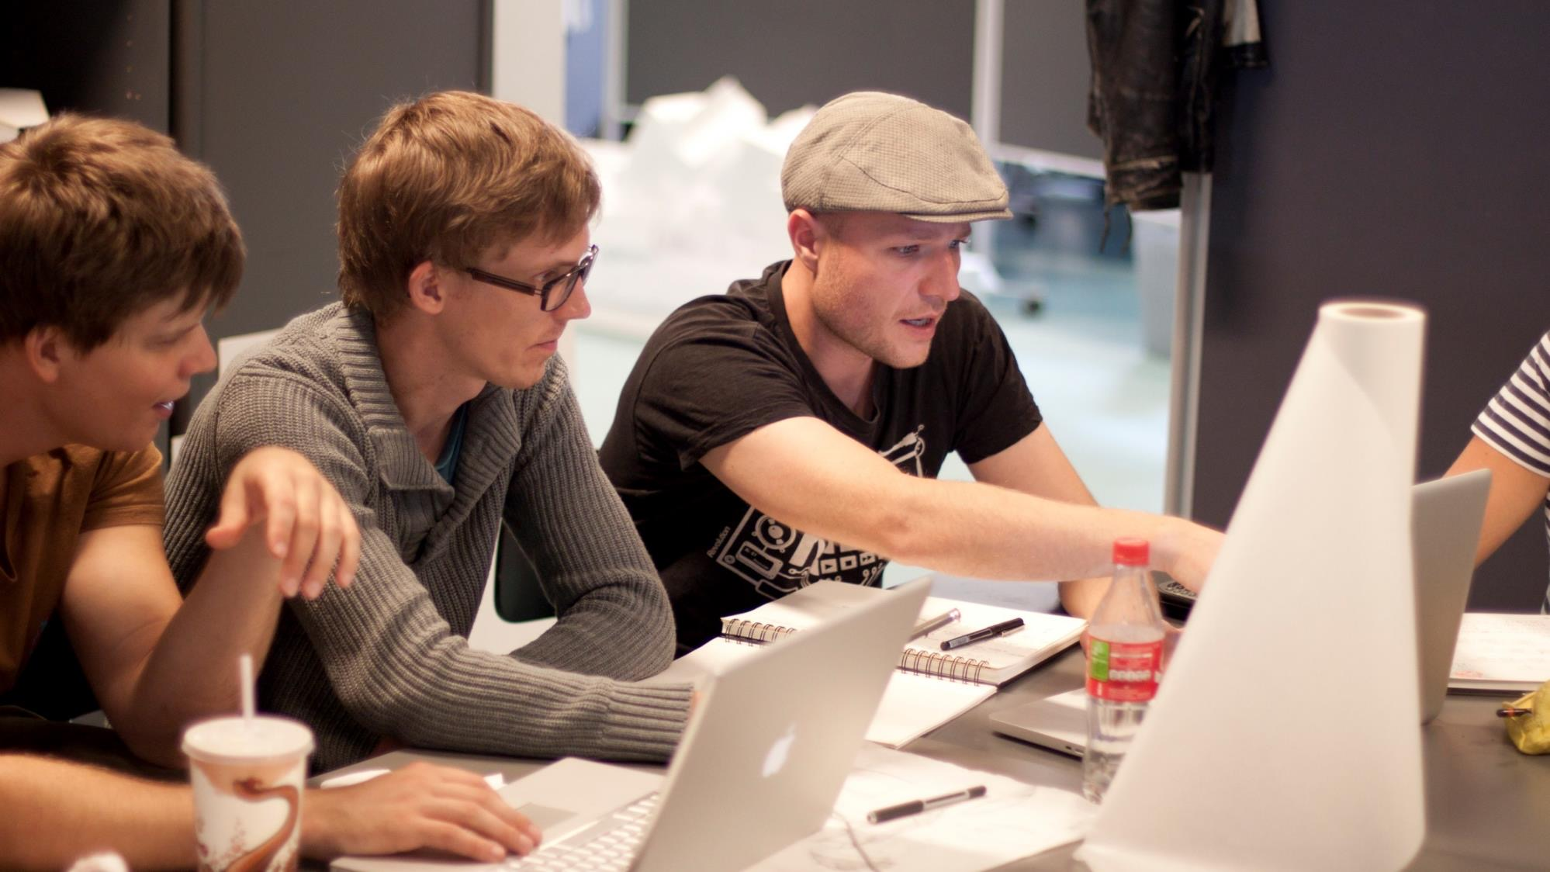
UDDANNELSE

Slide 28
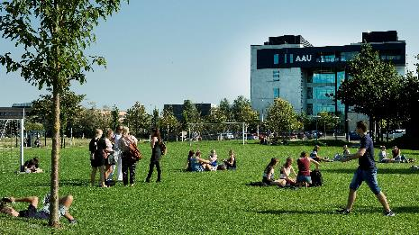

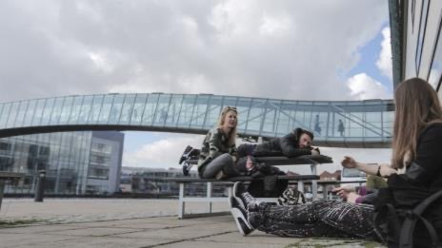
UDDANNELSER PÅ TECH
Uddannelse
AALBORG
Vi uddanner fremtidens kandidater inden for
IT  Elektronik  Arkitektur  Design 
Bæredygtighed  Planlægning
Aalborg – siden 1974
København – siden 2003
KØBENHAVN
Notes:
DK-billede erstattes: https://www.colourbox.com/vector/denmark-vector-2332864

Slide 29
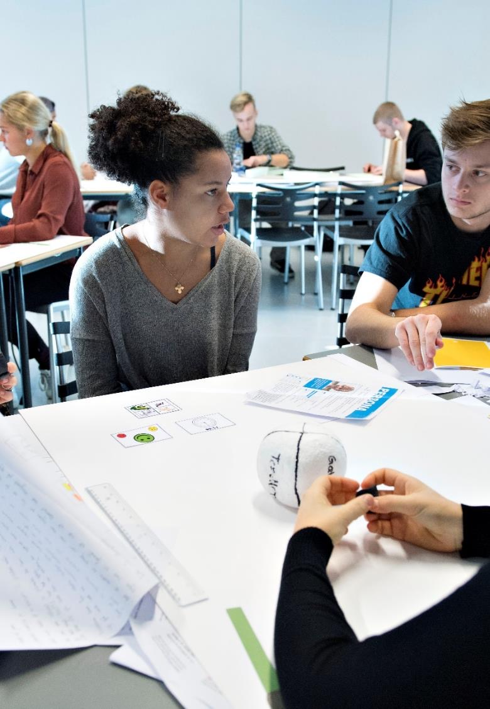
PROBLEMBASERET PROJEKTARBEJDE
Uddannelse
Et gennemgående og centralt element i alle uddannelser på AAU
Medfører naturligt samarbejde for studerende med eksterne aktører om autentiske udfordringer
Fordrer kritisk vurdering af udgangspunkt og resultater i et større perspektiv, der rækker ud over den enkelte fagdisciplin
Sikrer integration af tværfaglighed

Slide 30


PROBLEMBASERET LÆRING (PBL)
Uddannelse
P B L
AAU er blandt de bedste i verden til undervisning med sin unikke PBL-tilgang
PBL-programmer er efterspurgt nationalt og internationalt
AAU er hjemsted for et UNESCO-center for Problem Based Learning in Engineering Science and Sustainbility

Slide 31

FORSKNING

Slide 32
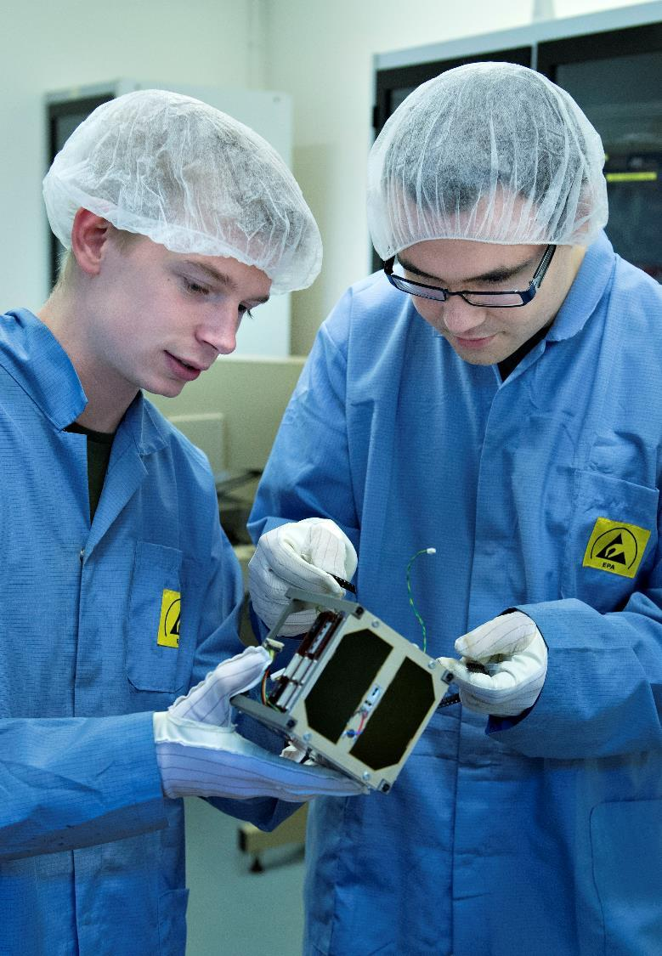
FORSKNING
Forskning
Internationalt anerkendt forskningsmiljø
Verdensførende i flere forskningsmiljøer
Højkvalitetsforskning
Holistisk forskning i interaktion med det omkringliggende samfund
Biddrager til at løse samfundets store udfordringer
Bidrager til samfundets velstand og udvikling
Tæt samarbejde med industri og erhvervsliv

Slide 33
STÆRKE FORSKNINGSOMRÅDER
ELEKTRONISKE SYSTEMER
DATALOGI
Antenner og mobilteknologi
Trådløse kommunikation
Akustik og lydteknologi
Automation & Control
Navigations and Communications
Signal processing
Trådløse kommunikation
Indlejrede softwaresystemer
Dataintensive systemer og big data
Interaktionsdesign og systemudvikling
Cyberfysiske systemer
Spatio-temporal dataanalyse
Kunstig intelligens og maskinlæring
BÆREDYGTIGHED OG PLANLÆGNING
ARKITEKTUR
OG MEDIETEKNOLOGI
Bæredygtige energisystemer
Problembaseret læring (PBL)
Cirkulær økonomi og miljøvurdering
Bæredygtigt design og teknologisk omstilling
Arkitektur og design
Urban design og mobilitet
Industrielt design
Medieteknologi og Kunstig Intelligens

Slide 34
AT SÆTTE AFTRYK I VERDEN
Forskning
ændringer af
EU’s strategi for fjernvarme
intelligente kølecontainere,
der kan reducere madspild
software,
der afslører, hvilke data virksomheder samler om os
udvikling af
satellitter, bl.a. til overvågning af skibsfart
bedre høre-
apparater vha. maskinlæring og kunstige neurale netværk
Fra VIRTUAL REALITY
der får ældre til at motionere til …
digitale fælleskaber for unge med kognitive handicap
udvikling
af bæredygtige
bydele overalt
i verden
bidrag til at
reducere enormt
globalt vandspild
med unikt
laboratorium
kortere
rejsetid og mindre CO2-udledning
med intelligente trafiklys

Slide 35
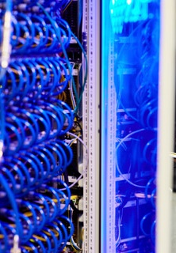
DIGITAL INFRASTRUKTUR OG RÅDGIVNING
Forskning
CLAAUDIA: Forskningsunderstøttende IT, data science og data management.
CLAAUDIAS TRE GRUNDPILLER:
En hardware-/softwareplatform til beregning og datahåndtering
En data management-del, som inkluderer rådgivning, dataarkivering osv.
Data science-viden: Kompetenceopbygning og konkret interaktion mellem en forskergruppe og CLAAUDIA-specialister

Slide 36
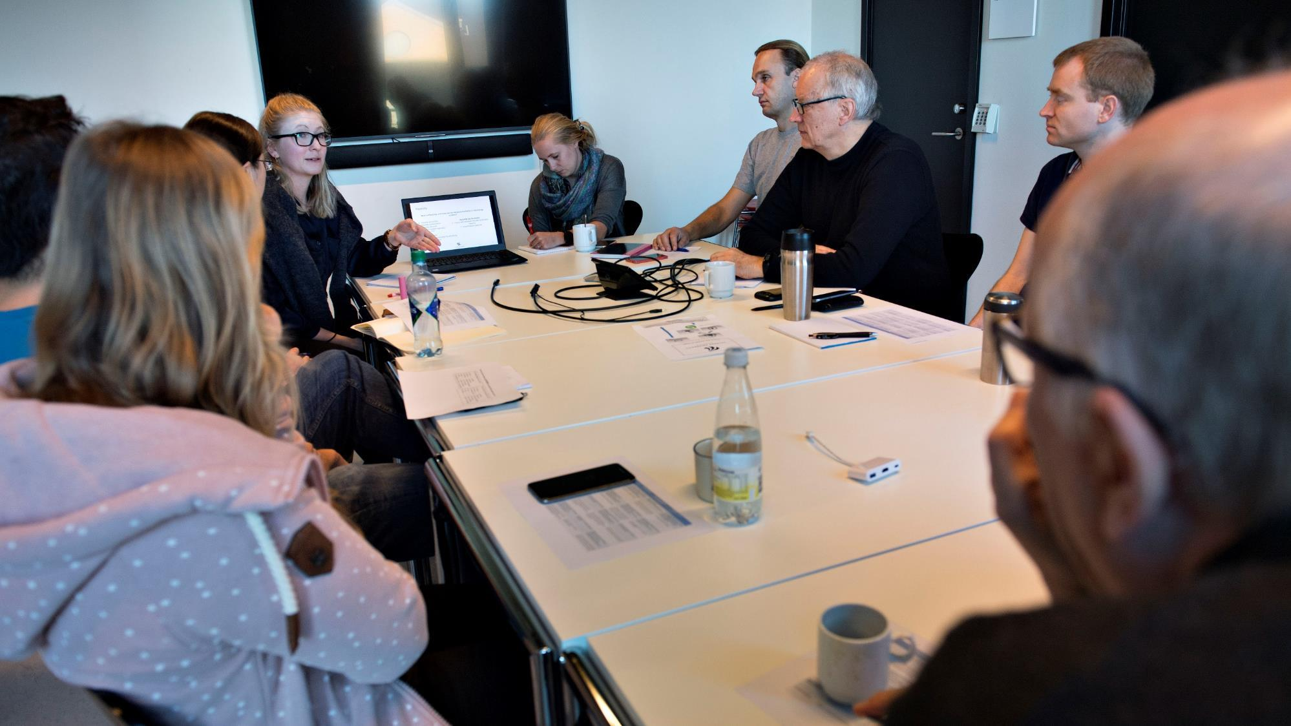
VIDENSAMARBEJDE

Slide 37
AAU ER STÆRK TIL SAMARBEJDE
Samarbejde
VIRKSOMHEDERS FORETRUKNE PARTNER
SMIDIG TILGANG TIL SAMARBEJDE
BEDST TIL SAMARBEJDSAFTALER
AAU indtager førstepladsen på DI’s liste over, hvor tilfredse virksomhederne er med at samarbejde med landets universiteter
Forskningstunge virksomheder anser AAU som det bedste danske universitet til at varetage processen fra patent til kommercialisering
Årligt oprettes mellem 500 og 600 forskningsaftaler mellem offentlige/private aktører og AAU
Notes:
VIRKSOMHEDERS FORETRUKNE PARTNER
Kilde: DI (2021): Danmark på vidensporet V
SMIDIG TILGANG TIL SAMARBEJDE
Kilde: DI Analyse (2016): Knaster i samarbejde om forskning – men også positive tendenser.
BEDST TIL SAMARBEJDSAFTALER
Kilde: Uddannelses- og forskningsministeriet (2021): Viden til vækst – Offentlig-privat samspil om forskning (kommercialiseringsstatistikken)

Slide 38



Samarbejde
AAU ER STÆRK TIL SAMARBEJDE
Bedste danske universitet
til at samarbejde med industrien
Dansk Industri, (DI),
ET HAV AF SAMARBEJDSAFTALER
IT-IVÆRKSÆTTERE FRA AAU
Årligt oprettes omkring 600 forskningsaftaler med offentlige og private aktører, herunder med store digitale virksomheder Bang & Olufsen og Nokia Bell Labs.
Årligt understøtter AAU omkring 80 potentielle IT-iværksættere med hjælp fra AAU Studenterentreprenørskab.

Slide 39

INNOVATIONS- OG
VIDENSAMARBEJDE
Samarbejde
FORPLIGTENDE, FOKUSERET OG GENSIDIGT
Klyngesamarbejde
Entreprenørskab
SMV-samarbejde
Strategiske partnerskaber
Erhvervsforskere, deltidsprofessorer mm.
Studentersamarbejde (projekt, praktik, studiejob)
Forsknings- og udviklingssamarbejde
Notes:
https://www.colourbox.com/image/business-concept-young-business-woman-image-30601685

Slide 40




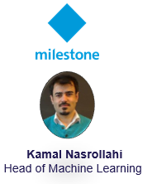


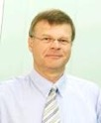

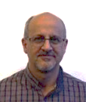





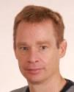

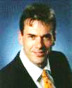
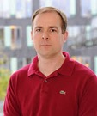
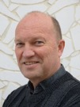
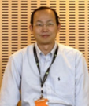
20%-PROFESSORER
Samarbejde
Delt arbejdstid: Som regel
20% på universitetet og 80%
i en virksomhed, som AAU samarbejder med.
Bidrager til den stærke
forbindelse mellem fakultet og erhvervslivet.
Carsten S. Kallesøe
Senior Specialist
Søren Bech
Forskningschef
Jesper Raakjær
Udviklingschef
Roozbeh Izadi-Zamanabadi
Lead expert
Klaus I. Pedersen
Senior Wireless Network Specialist
Jesper Jensen
Senior Research
Engineer
Hans Peter Schwefel
Adm. direktør
Anders Læsø Madsen
Adm. direktør
Bo Pedersen Weidema
Senior Consultant
Zhinong Ying
Principal researcher

Slide 41



EKSEMPLER PÅ KOMMERCIALISERING
Samarbejde
Nanosatellitter, komponenter og hele rummissioner
Fra tre AAU-studerende til mere end 200 medarbejdere
Hovedkvarter i Aalborg, fremdriftsteknologicenter i Uppsala i Sverige og satellit- og konstellationsoperationscenter i Luxembourg
Kunder i over 60 lande
Markedsværdi: trecifret millionbeløb
Pålidelige trådløse forbindelser til industri, droner og forsvar
  Stiftet af forsker fra AAU og industrimand
  Kunder over hele verden
  Markedsværdi: tocifret millionbeløb
Software til hurtig og effektiv datadeling via netværk
Grundlagt af forskere fra AAU og MIT
Kunder over hele verden
Markedsværdi: tocifret millionbeløb
Notes:
https://www.electronic-supply.dk/article/view/793929/gomspace_skal_hyre_5060_nye_medarbejdere_som_folge_af_starticalkontrakten
https://gomspace.com/UserFiles/GomSpaceQ12021.pdf
https://gomspace.com/about-gomspace-(1).aspx
https://www.electronic-supply.dk/article/view/793929/gomspace_skal_hyre_5060_nye_medarbejdere_som_folge_af_starticalkontrakten

Slide 42
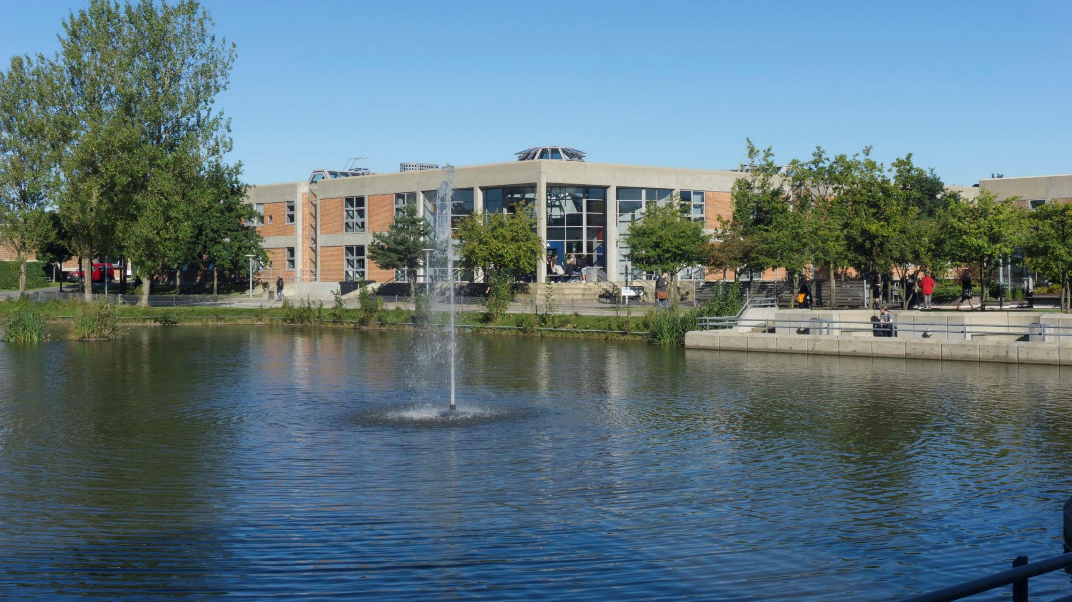
Tak

Slide 43

Find mere viden om
Det Tekniske Fakultet for IT og Design på:
tech.aau.dk

